Slide 1
HATA SEZME VE DÜZELTME TEKNİKLERİ

Slide 2
4.Hata Sezme ve düzeltme
Veri paketleri iletilirken bazı bitleri bozulabilir. Bu olasılık çoğu uygulamalar (text v.b) tarafından kabul edilmez. Paketin içerisindeki 1 bit bozulsa dahi, tüm verinin yanlış anlaşılmasına neden olabilir. Bunun için iletişim yapılırken bozulma olup olmadığının anlaşılması için hata sezme teknikleri ve düzeltme teknikleri kullanılır. Alıcı tarafta düzeltme işlemi başarılamazsa, paketin yeniden gönderilmesi kaçınılmazdır.
Veri iletiminde genel olarak iki tip hata olabilir.
1- Patlama hatası (burst error): Çevre koşulları nedeniyle bir süre alıcıya gerçek olmayan anlamsız bilgiler gelir. En az 2 veya daha fazla bit bozulabilir. Bu süre 1-100 ms arası olabilir.(yıldırım v.s)
2- Rasgele hata (random errror): İletim yolundaki elektriksel gürültü nedeniyle bilgi katarı içinde rastgele bir bitin bozulması söz konusudur.

Slide 3
İletim hatalarının sebepleri 3 ana kategoride incelenebilir
Girişim (Interference):
  ortamdaki elektromanyetik radyasyon ( elektrik motorları v.b)
  Kablolardan iletilen sinyallerin ve radyo iletiminin bozulmasına sebep olan gürültü ye sebep olur
(Bozulma) Distortion:
  Bütün fiziksel sistemler (medya) sinyalleri bozarlar.
  Bir fiber optik boyunca bir sinyal hareket ederken, sinyal dağılır(disperse)
  Kablolar capacitance (kapasitans) ve inductance (indüktans) özelliklerine sahiptir
    Diğer frekanslardaki sinyallerin girmesine izin verirken, bazı frekanslardaki sinyalleri bloke eder.
  Bir kabloyu büyük bir metal nesnenin yanına yerleştirmek, kablonun içinden geçen sinyallerin frekansını değiştirebilir.
  Metal objeler radyo dalgalarının frekansını bloke edebilir.
(Zayıflama )Attenuation :
  Bir sinyal ortamlar arasından geçerken, sinyal zayıflar.
    Kablo veya fiber optiklerin üzerindeki sinyaller uzun mesafelerde zayıflar, bir radyo sinyali uzaklıkla birlikte zayıflar.

Slide 4
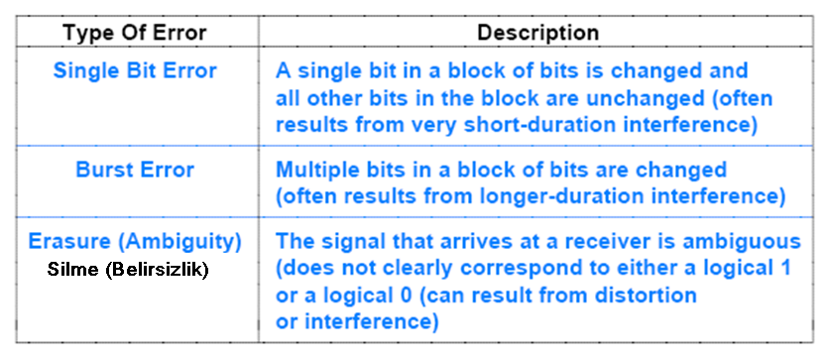
Veri üzerine iletim hatalarının etkisi
Tabloda iletim hatalarının veriye olan etkisi gösterilmiştir.
  Örnek olarak; çok kısa süren girişim, spike olarak adlandırılır, tek bitlik hataya sebep olur
  Uzun süren girişim veya bozulma burst (birden fazla bitlik) hataları üretebilir
  Bazen bir sinyal açık olarak 1 veya 0 seviyesinde değildir,fakat belirsiz bir alana düşer ki bu erasure (silinmiş yer) olarak adlandırılır.

Slide 5
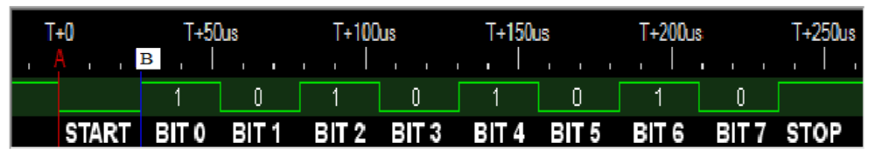
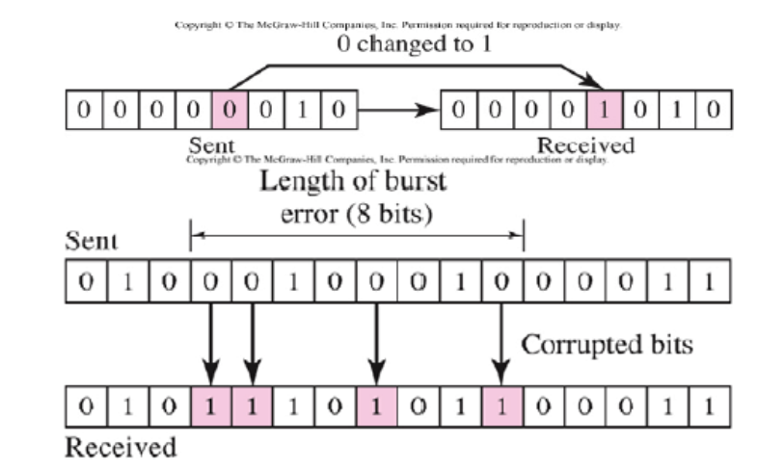
Hatırlatma: Her bit iletim (transmision) hızına bağlı olarak belli bir süre için aynı konumda kalmalıdır. Başlangıç bitinden sonra veri bitleri gelir. Veri biti sırası en az anlamlı bitten(LSB) en anlamlı bite(MSB) doğrudur. Bu örnekte ikili kod ”01010101” olduğuna göre ilk önce 1 biti iletilmelidir. Örnekte 1 bitlik süre (A ve B arasındaki süre) 25 mikrosaniye olursa bu iletişim hattının hızı 40.000 bps olur !!!!!!!.
• 1kbps hızında iletişim yapılırken 10 msn noise oluşursa, 10 bit bozulur.
• 1Mbps hızında iletişim yapılırsa toplam 10.000 bit bozulur.
Single bit error
Burst errors

Slide 6
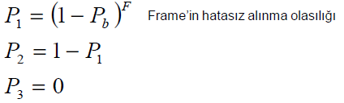
Hata bulma (sezme) olasılıkları
Pb : İletişim hattından İletilen tek bitlik bir bilginin, belirli bir zaman aralığındaki bozulma olasılığıdır.
Bit hata oranı (Bit Error Rate – BER) olarak da bilinir.
P1 : Bir çerçevenin hatasız olarak alınabilme olasılığı.
P2 : Hata bulma protokolu kullanılarak, bir çerçevenin bir yada daha çok bulunamamıs hatalı bitle alınma olasılığı.
P3 : Hata bulma protokolu kullanılarak, bir frame’in bir ya da daha çok sayıda bulunmus hatalı bitle alınma olasılığı.
Hata bulma protokolu olmadan;
F: Her çerçevedeki bit sayısı
BER arttıkça frame’in hatasız alınma olasılığı düser.
Frame uzunluğu arrtıkça hatasız alınma olasılığı düşer

Slide 7
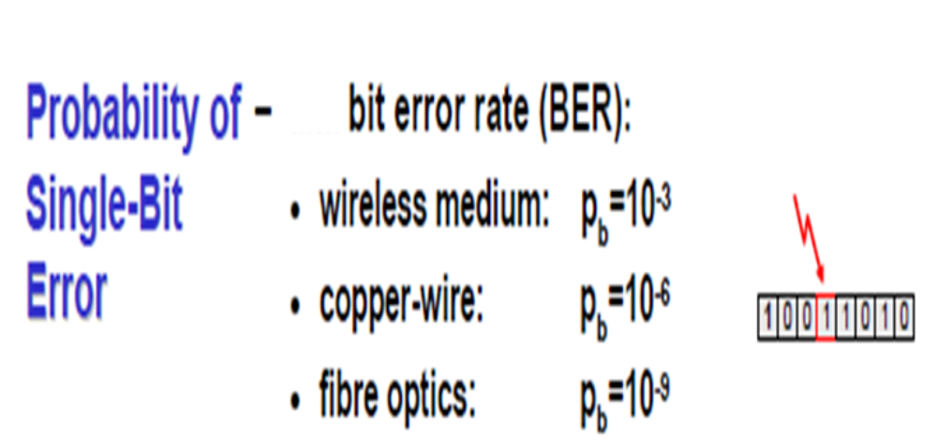
İletişim Ortamlarının Ortalama BER Değerleri

Slide 8
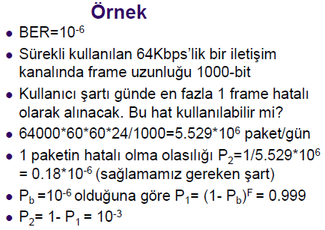

Slide 9
Örnek
  F (Çerçeve)= 500 bytes (4000 bits)
  P_{b} = BER = 10⁻⁶
  P₁ = (1- 10⁻⁶)⁴⁰⁰⁰ = 0.9960 Çerçevenin hatasız alınma olasılığı
  P₂ = 1-(1- 10⁻⁶) ⁴⁰⁰⁰ = 0.0040 Çerçevenin hatalı alınma olasılığı
  Her 1000 çerçeveden 4 tanesinin hatalı alınma olasılığı var.
  100kbps taşıma hızına göre, 1 dakikada taşınan paketlerden kaç tanesinin bozuk alınma ihtimali vardır.?
  Cevap 6 adet.

Slide 10
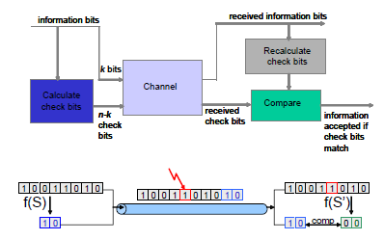
Hata bulma İşlemi
Hata denetimi için genellikle blok kodlama ve lineer blok kodlama kullanılır. Blok kodlamada gönderilecek mesajlar k-bitlik veri bloklarına bölünür. Bu bloklara DATAWORDs denir. Herbir dataword’e r bitlik redundant (hata bulma, düzeltme için) bitleri eklenir. Bu bitler alıcıda çıkartılır. Şimdi orijinal bir veri bloğunun boyutu n = k + r olmuştur. Yeni bloğa CODEWORDs denir.
Gönderici: Gönderilecek frame (dataword) (k-bit) için, veri bitlerinden bir hata bulma kodu (check bits) bitlerini (r) hesaplar. Hesaplanan bu hata bulma kodu bitlerini veri bitlerine ekler (n = k + r ) (Codewords).
Alıcı :Hata bulma kodunu ve veri bitlerini birbirinden ayırır. Alınan veri bitlerinden hata bulma kodunu hesaplar. Hesapladığı hata bulma kodu ile alınan hata bulma kodunu karşılastırır. Tam eşleşme varsa r bitlerini atarak datawordu oluşturur. Tam eşlesme yoksa hata vardır.

Slide 11
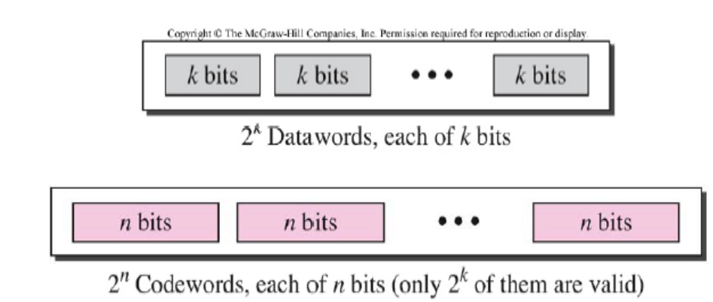
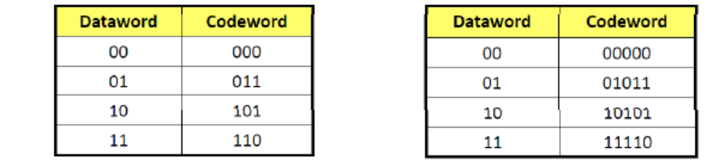
Lineer blok kodlar
• Blok kodlamada mesaj k‐bit bloklara (dataword) bölünür.
• Her bloğa r‐bit redundant bit eklenir.
• Oluşan n=k+r bit codeword olarak adlandırılır.
• Toplam 2^{k} dataword ve 2^{n} codeword üretilebilir. Ancak 2^{k} adet codeword kullanılır.
İki codeword arasındaki XOR sonucu yine geçerli bir codeword oluşturursa bu kodlar lineer blok kodlardır.
• Aşağıdaki tabloda herhangi iki codeword arasında XOR işlemi yapılırsa, yine geçerli bir codeword oluşmaktadır.

Slide 12
Hata Sezme ve Düzeltme
Uygulamada 2 popüler hata denetimi stratejisi vardır.
1- FEC (Error Correction code - Forward Error Correction-İleri yönlü hata denetimi):
Hata denetimi yapmak için gönderilecek veri kümesine ek bitler (redundant) ekler. Hatayı bulur ve gerekirse alıcıda düzeltmeye çalışır. Böylelikle bir hız kaybı olmaz. Çok gürültülü ortamlarda kullanılmaz. FEC stratejisi, yeniden iletimin çok zor veya imkansız olduğu bağlantılarda ve veri kümesinin küçük olduğu uygulamalarda kullanılır.
FEC için en çok kullanılan birkaç önemli algoritma;
a) Katlamalı kodlar b) BCH kodlar
c) Hamming Kodlar d) Reed-Salamon kodları
2- ARQ (Automatic Repeat Request- Otomatik tekrar isteği): Hatanın sezme ve , bozulan verinin yeniden iletilmesi için alıcı taraftan istekte bulunulması (retransmisyon) işlemidir. Uygulamada bu teknik kullanılır,çünkü aynı hatayı tespit için gerekli bit sayısı, düzeltmek için kullanılan bit sayısından çok daha azdır. Önemli ARQ (hata sezme) algoritmaları;
a) CRC kodları
b)Seri Eşlik (Parity)
c)Blok Eşlik
d) Checksum (Modül Toplamı- Kontrol toplamı)

Slide 13
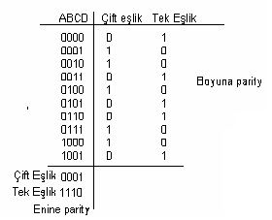
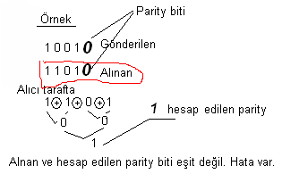
Hata Sezme kodlamaları
Eşlik (Parity) biti üretimi ve kullanılması – Parity Check
Bir çerçevedeki 1 veya birden fazla bitin bozulduğunu anlamak için gönderilecek sözcüklerden hesap edilen bit veya bitler ekleme işlemidir. Lineer blok kodlama yapısındadır.
A- Sözcükte çift sayıda 1 var ise eşlik biti 0
B- Sözcükte tek sayıda 1 var ise eşlik biti 1 olarak hesap edilir.
Yanda BCD sözcüklerden elde edilen enine ve boyuna parity bitleri verilmektedir.
Parity bitlerinin donanımsal oluşturulması, sözcükteki bitlerin exor’lanması ile gerçekleştirilir.
Eşlik kontrol yöntemi genellikle, küçük bit sayılı verilerde hata sezmek için kullanılır.

Slide 14
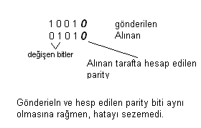
Parity biti oluşturma
Tek bir parity biti, tekbir hatayı sezebilir.
Birden fazla bit hatası, tekbir parity biti ile sezilemeyebilir.
Yani iki adet parity biti iki adet hatayı sezebilir veya tekbir hatayı sezip düzeltebilir.
Tekbir eşlik bitinin kullanıldığı yerler, bir sözcükte tekbir hatanın yüksek ihtimalle kabul edilebileceği yerlerde uygulanabilir.

Slide 15
Parity biti oluşturma
Örnek: 1975 (BCD kodunda) sayısını iletişim hattı üzerinden iletelim
P.B
1 0 0 0 1 1 (n.zaman )
9 1 0 0 1 0 (n+1.zaman)
7 0 1 1 1 1 (n+2. zaman)
5 0 1 0 1 0 (n+3.zaman)
1 0 1 0 enine parity bitleri
Alınan tarafta da veri bu şekilde alınıp, hesaplanan ve alınan parityler eşit ise hata yoktur.
Hatalı durum (Alınan tarafta)
P.B
1 0 0 0 1 1 1
9 1 0 1 1 0 1
7 0 1 1 1 1 1
5 0 1 0 1 0 0
1 0 1 0
1 0 0 0 enine parity bitleri
Kırmızılar hesaplanan parity bitleri olsun. Alınan parity bitleri ile farklı, o halde hata vardır.

Slide 16
Hata düzeltme
Hamming Kodlama
Daha çok, hatayı alıcıda düzeltmek için kullanılan en yaygın olarak kullanılan yöntemdir. Her bir sözcüğün yolda j bitinin bozulması durumunda, hatayı düzeltmenin mümkün olduğu kod’a j bit hata bağışıklığı olan kod denir. Bu kodlamada lineer blok kodlama yapısındadır. Genelde minimum 3 adet ek bit kullanır.
Örneğin 4 bitlik data ve 3 adet parity biti kullanan Hamming (7,4) kodunda, 7 bitlik bir kod sözcüğü elde edilir. 4 bit veri biti, 3 bit parity biti olarak.
3 bitlik bir hamming kodu 1 bitlik hata düzelten veya 2 bitlik hatayı sezen bir kodlamadır.
Genellikle sözcüğün sadece tek bir bitinin yolda bozulabileceği kabul edilen uygulamalarda kullanılır.

Slide 17
Hamming Kodlama
Örneğin, aynı anda yalnız 1 bitin bozulduğu varsayılarak, (a₀,a₁,a₂,a₃) veri bitlerini ve (a₄,a₅,a₆ ) ise Hamming bitlerini ifade etsin. Bu durumda 7 bitlik bir sözcük (codeword) elde edilir.
Düzeltme bitleri aşağıdaki formulasyonla hesap edilir;
a₄ = a₀ ⊕ a₁ ⊕ a₂
a₅ = a₁ ⊕ a₂ ⊕ a₃
a₆ = a₂ ⊕ a₃ ⊕ a₄
Bu şekilde elde edilen bitler ile sözcük oluşturulup alıcıya gönderilir.
a₀,a₁,a₂,a₃ ,a₄,a₅,a₆

Slide 18
4.Hata Sezme ve düzeltme
Hamming Kodlama
Alıcı tarafta okunan bitler,
a₀ ‘, a₁’ , a₂’ , a₃’ , a₄’ , a₅’ , a₆’ olsun. Alınan bitlere göre
hesaplanan düzeltme bitleri;
a₄” = a₀‘ ⊕ a₁’ ⊕ a₂’
a₅” = a₁‘ ⊕ a₂’ ⊕ a₃’
a₆” = a₂ ‘⊕ a₃’ ⊕ a₄’
şeklindedir.Alıcı tarafta alınan ve hesaplanan bitlerin karşılaştırılması;
s₄ = a₄’ ⊕ a₄” = a₀‘ ⊕ a₁’ ⊕ a₂’ ⊕ a₄’
s₅ = a₅’ ⊕ a₅” = a₁‘ ⊕ a₂’ ⊕ a₃’ ⊕ a₅’
s₆ = a₆’ ⊕ a₆” = a₂ ‘⊕ a₃’ ⊕ a₄’ ⊕ a₆’
Sonucunda s₄, s₅, s₆ bitlerinin sonuçları 0 olursa gönderilen ve alınan sözcük doğrudur.

Slide 19
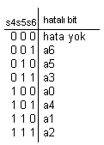
4.Hata Sezme ve düzeltme
Hamming Kodlama
s₄,s₅,s₆ bitlerinin geriye kalan 7 kombinasyonu ise, hatanın hangi bitte olduğunu sezmeye ve düzeltmeye yarar.
a₄” = a₀‘ ⊕ a₁’ ⊕ a₂’
a₅” = a₁‘ ⊕ a₂’ ⊕ a₃’
a₆” = a₂ ‘⊕ a₃’ ⊕ a₄’
 | a₀ | a₁ | a₂ | a₃ | a₄ | a₅ | a₆
s₄ | x | x | x |  | x
S₅ |  | x | x | x |  | x
s₆ |  |  | x | x | x |  | x
s₄ = a₄’ ⊕ a₄”
s₅ = a₅’ ⊕ a₅”
s₆ = a₆’ ⊕ a₆”

Slide 20
Hamming kodlaması Örnek
a₀ a₁ a₂ a₃ a₄ a₅ a₆ a’₀ a’₁ a’₂ a’₃ a’₄ a’₅ a’₆
_{Gönderilen} 1 0 0 1 0 0 1 _{Alınan} 1 0 0 0 0 0 1
_{Gönderilen Paritiy}
a₄ = a₀ ⊕ a₁ ⊕ a₃ = 1 ⊕ 0 ⊕ 1 = 0
a₅ = a₀ ⊕ a₂ ⊕ a₃ = 1 ⊕ 0 ⊕ 1 = 0
a₆ = a₁ ⊕ a₂ ⊕ a₃ = 0 ⊕ 0 ⊕ 1 =1
Alınanla hesaplanan Parity
a’’₄ = a’₀ ⊕ a’₁ ⊕ a’₃ = 1 ⊕ 0 ⊕ 0 = 1
a’’₅ = a’₀ ⊕ a’₂ ⊕ a’₃ = 1 ⊕ 0 ⊕ 0 = 1
a’’₆ = a’₁ ⊕ a’₂ ⊕ a’₃ = 0 ⊕ 0 ⊕ 0 = 0
s₄ = a₄’ ⊕ a₄” = a₀‘ ⊕ a₁’ ⊕ a₃’ ⊕ a₄’ = 1⊕ 0 ⊕ 0 ⊕ 0 = 1
s₅ = a₅’ ⊕ a₅” = a₀‘ ⊕ a₂’ ⊕ a₃’ ⊕ a₅’ = 1 ⊕ 0 ⊕ 0 ⊕ 0 = 1
s₆ = a₆’ ⊕ a₆” = a₁ ‘⊕ a₂’ ⊕ a₃’ ⊕ a₆’ = 0 ⊕ 0 ⊕ 0 ⊕ 1 = 1
S₄ | S₅ | S₆ | Hata
0 | 0 | 0 | Yok
0 | 0 | 1 | a₆
0 | 1 | 0 | a₅
0 | 1 | 1 | a₂
1 | 0 | 0 | a₄
1 | 0 | 1 | a₁
1 | 1 | 0 | a₀
1 | 1 | 1 | a₃
Bu tabloya göre a₃ biti hatalı alınmıştır.
 | a₀ | a₁ | a₂ | a₃ | a₄ | a₅ | a₆
s₄ | x | x |  | x | x
S₅ | x |  | x | x |  | x
s₆ |  | x | x | x |  |  | x

Slide 21
Automatic Repeat reQuest (ARQ) Mechanisms
Bir taraf diğer tarafa mesaj gönderdiği zaman, diğer taraf mesajı aldığına dair geriye küçük onay (acknowledgement ) ACK mesajı gönderir.
  Mesela, eğer A B ye mesaj gönderdiyse, B de A ya ACK gönderir
  ACK alındıktan sonra, A mesajın doğru şekilde yerine ulaştığını anlar
  Eğer T zaman aralığında ACK gelmezse, A mesajın kaybolduğunu farzeder ve mesajın bir kopyasını yeniden gönderir
ARQ hata saptanan veri’nin üstesinden gelmek için önemlidir
  fakat hata doğrulama yöntemi değildir
  Gönderim hatalarının saptanması için çoğu bilgisayar ağları CRC’yi kullanır
ARQ şeması gönderimin garantiye alınmasını salar, eğer gönderim sırasında hata oluşmuşsa
  Eğer hata oluşmuşsa alıcı paketi atar
  Ve gönderici bir kopyasını tekrar gönderir

Slide 22
ARQ’ya örnek
Çevrimli Fazlalık Sınaması (CRC: Cyclic Redundancy Check)
CRC yöntemi, uzun veri dizilerindeki hataların sezilmesi için kullanılır.
CRC ( Çevrimli Fazlalık Sınaması) kodlamasında, gönderilecek veri katarından hesaplanan bir sınama bit katarı (Cylic kod) oluşturulur. Ve verinin sonuna eklenir. Cyclic kodlar özel lineer blok kodlardır. Her cyclic kod rotate edilebilir. Rotate edildikten sonra oluşan kod geçerli bir codeword’tür. 1011000 codeword left‐shift yapılırsa codeword 0110001 olur ve geçerlidir.
Cyclic redundancy check (CRC), LAN ve WAN ağlarda kullanılır.
Bu yöntem esasta donanımsal olarak gerçekleştirilmeye dayanır. Yazılımsal gerçekleştirilmeye göre donanımsal olarak daha hızlı çalışmaktadır.
CRC bitlerinin gerçek zamanda hesaplamak için donanım desteği veren iletişim chip’leri mevcuttur. XOR kapısı ve Kaydırmalı kaydedici (Shift Register) kullanılarak donanımsal olarak gerçekleştirilebilir.

Slide 23
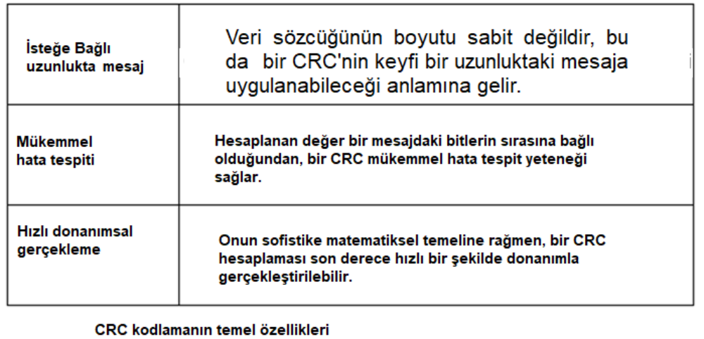
Cyclic Redundancy Codes (CRCs)
Kanal kodlama formu olarak bilinen Cyclic Redundancy Code (CRC) yüksek hızlı ağlarda kullanılır
CRC’nin asıl özelliği aşağıda özetlenmiştir

Slide 24
CRC
Gönderilecek veri paketi, n adet bite sahip ise, n’inci dereceden bir polinom olarak düşünülür.
Bu polinomun katsayıları, her bir orijinal veri bitidir.
Bu polinom, x^{p} ile çarpıldıktan sonra üreteç polinomuna bölünür (p üreteç fonksiyonun en yüksek derecesidir. CRC’nin bit sayısı p’ye eşittir.)
Kalan bölümündeki polinom CRC kodunun bitlerini oluşturur.‘CRC bitleri orijinal verinin sonuna eklenerek, birlikte alıcıya gönderilir.
Alıcı,kendisine gelen bu bit dizisinden oluşturacağı polinomu, üreteç polinomuna böldüğü zaman kalan 0 ise, gelen veride bir bozulma yoktur.

Slide 25
CRC Kodlama oluşturma adımları (yazılımsal)
CRC katarını hesaplama yöntemi:
1- Gönderilecek veri katarı P(x) gibi bir polinom ile gösterilsin. (Katsayıları 1 veya 0). Aktarılacak bilginin uzunluğu n bit ise; polinom aşağıdaki gibi olur.
P(x) = b_{n-1} x^{n-1} + b_{n-2} x^{n-2} + ............+ b₁.x¹ + b₀.x⁰
Buna göre 1 0 1 0 0 1 0 1 1 1 şeklindeki orijinal veri katarından;
P(x) = 1.x⁹ + 1.x⁷ + 1.x⁴ +1.x² + 1.x¹ + 1.x⁰
P(x) = x⁹ + x⁷ + x⁴ + x² + x¹ +1
Polinomu oluşturulsun.
Yola enson çıkarılacak bit değeri

Slide 26
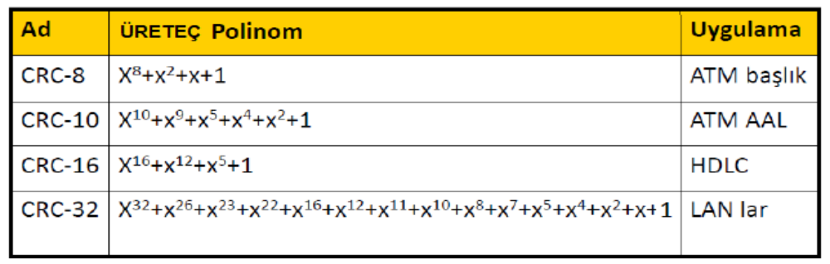
CRC kodlama adımları
2- Bu P(x) polinomu x^{p} ile çarpılır. ( P’ genellikle üreteç fonksiyonun en üst derecesidir). Bu işlem genellikle veri kodlarının sonlarına eklenmiş p tane 0 ekleme işlemidir.
x^{p}. P(x) = 1 0 1 0 0 1 0 1 1 1 0 0 ........0 0 0 0
G(x) bazı üreteç polinomları x¹⁶ + x¹⁵ + x² + 1
x¹⁶ + x¹² + x⁵ +1
x¹² + x¹¹ + x³ + x² + x +1
x⁴ + x² + x + 1
p tane 0

Slide 27
CRC kodlama adımları
3- X^{p}.P(x) polinomu , p. dereceden G(x) adı verilen üreteç (genarating) polinomuna bölünür. Üreteç polinomları belirli hata sezme özellikleri bulunan standart polinomlardır. Biçimi hususunda iletişim başlamadan önce gönderici ve alıcı anlaşmış olmalıdır.
4- Gönderici; X^{p}.P(x) / G(x) bölümünü hesaplar. Bu bölme işleminde:
Bölüm : Q(x)
Kalan : R(x) olsun.
P: üretec fonksiyonun en yüksek derecesi.
X^{p}.P(x) = Q(x).G(x) + R(x) olur.
Bu işlemde 2 tabanı (mod 2) aritmetiği (elde göz önüne alınmadan toplama) kullanılırsa (mod2 aritmetiğinde toplama ve çıkarma işlemleri aynı sonucu verir);
X^{p}.P(x) - R(x) = Q(x).G(x) + R(x)
F.1
X^{p}.P(x) + R(x) = Q(x).G(x) olmalıdır.

Slide 28
CRC kodlama adımları
Buna göre gönderici alıcıya ; P(x) polinomuna karşı düşen bit dizisi yerine X^{p}.P(x) + R(x) polinomuna karşı düşen bit dizisini göndersin. (Bu polinom ,aslında asıl veri katarının arkasına eklenmiş p uzunluğunda ek bir diziden ibaretdir.)
Alıcıya gönderilen toplam diziye ilişkin polinom ,G(x) polinomunun tam katıdır (F1’e göre). Ayrıca G(x) polinomu alıcı tarafından’da bilinmektedir.
Eğer yolda herhangi bir bitin bozulmadığını ve Q(x).G(x)’in alıcıya aynen ulaştığını varsayarsak; Alıcı kendine gelen bit dizisine karşılık düşen polinomu G(x)’e böldüğünde, bölme sonucunda kalan olmamalıdır.
Alıcı kalanın = 0 olması durumunda hatasız iletim olduğunu anlar, gelen bit dizisinde en sondaki p tanesini atar, geriye kalan n bit bilgiyi işler.

Slide 29
CRC kodlama sayısal örnek:
CRC hata sezme yöntemi kullanılacak bir iletişimde, gönderilecek bilgi bitleri dizisi “ 1 0 1 1 0 1 0 1 ” şeklindedir.
Üreteç polinomu olarak G(x) = x³ + x + 1 ise, veriye eklenecek CRC denetim bitlerini hesaplayınız ve gönderilecek bit dizisini belirtiniz.
Çözüm:
1- Verilen diziden polinom oluşturulur.
Verilen orijinal dizi: 1 0 1 1 0 1 0 1
P(x) polinomunun terimleri: x⁷ x⁶ x⁵ x⁴ x³ x² x¹ x⁰
P(x) = 1.x⁷ + 0.x⁶ +1.x⁵ + 1.x⁴+ 0.x³+1.x²+ 0.x¹+1.x⁰ = x⁷ + x⁵ + x⁴+ x² +1
2- Polinomu üreteç G(x) polinomunun en yüksek dereceli terimiyle çarp:
x³ .P(x) = x³.(x⁷ + x⁵ + x⁴+ x² + 1) = x¹⁰ + x⁸ + x⁷+ x⁵ + x³

Slide 30
3 - x³ .P(x) polinomunu verilen G(x) polinomuna bölelim.
x³ .P(x)
x¹⁰ + x⁸ + x⁷+ x⁵ + x³
x³ + x + 1 Bölen : G(x)
+
x¹⁰ + x⁸ + x⁷
x⁷ + x² Bölüm : Q(x)
x⁵ + x³
+
x⁵+ x³ + x²
x² : Kalan : R(x)
4- Gönderilecek bit dizisini tanımlayan polinom
T(x) = Q(x).G(x) = x³ .P(x) + R(x) = x¹⁰ + x⁸ + x⁷+ x⁵ + x³ + x²
T(x) = 1.x¹⁰ + 0.x⁹ + 1.x⁸ + 0.x⁶ + 1.x⁵ + 0.x⁴ + 1.x³ +1.x² +0.x¹ + 0.x⁰
Gönderilen bit dizisi: 1 0 1 1 0 1 0 1 1 0 0

Slide 31
CRC kodlama Sayısal Örnek
Alıcıya gelen bit katarı 1 0 1 1 0 1 0 1 1 0 0 olsun. Alıcı buradan oluşturacağı polinomu üreteç fonksiyonuna böler. Kalan 0 ise veri hatasız gelmiştir. CRC bitlerini atar. Orijinal veriyi elde etmiştir.
x¹⁰+x⁸+x⁷+x⁵+x³+x² x³ + x + 1
x¹⁰+x⁸+x⁷ x⁷+x²
x⁵+x³+x²
x⁵+x³+x²
⁰ ⁰ ⁰

Slide 32
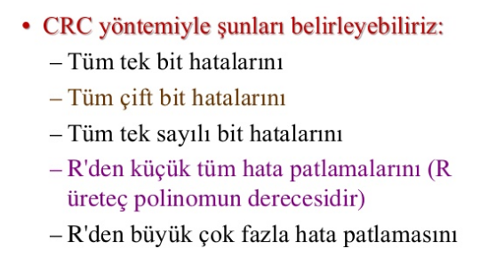
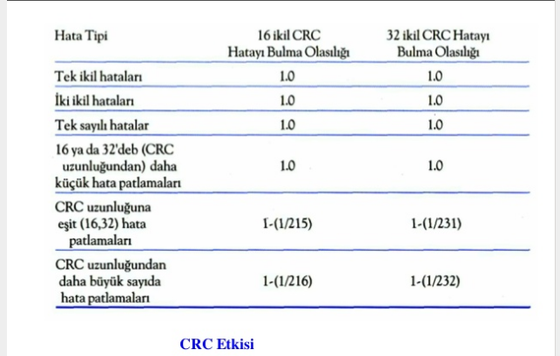
Üreteç Fonksiyonlarının seçimi önemlidir. Üreteç polinomu hangi tür hataların tespit edilebileceğini belirtir.
Uygulamada en çok kullanılan 16 bit ve 32 CRC uygulamalarıdır

Slide 33
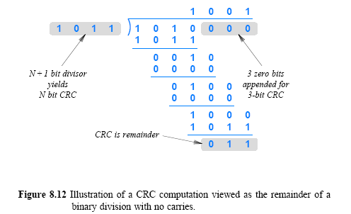
8.13 Cyclic Redundancy Codes (CRC)

Slide 34
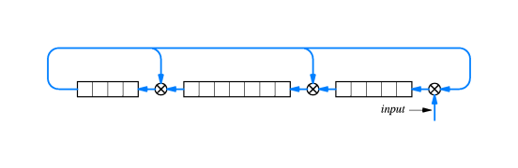
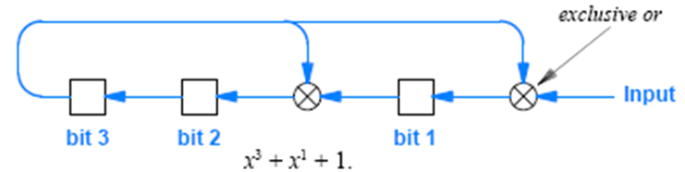
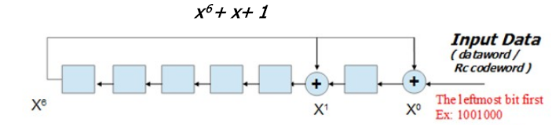
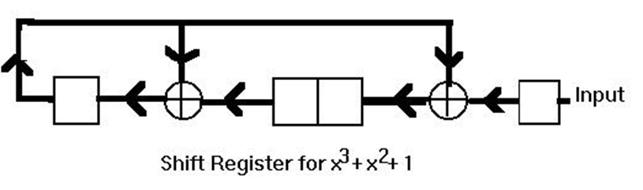
CRC kod oluşturma (Donanımsal)
Tasarımcı istediği büyüklükte bir CRC katarı oluşturabilir. Ethernet teknolojisi için 32 bit en uygunudur. CRC bit sayısı, kullanılan üreteç polinomunun en yüksek derecesine eşittir.
Tasarımcı ShifREG ve XOR kapılarını kullanarak devreyi oluşturmalıdır. Kullanılacak shiftreg bit sayısı üreteç fonksiyonun en üst derecesine eşit olacaktır.
Üreteç polinomunda değeri 1 olan her katsayıyı temsil eden shiftREG biriminin önüne Ex-OR bağlacı konur. En yüksek dereceli katsayı geri beslenir.
Örnek: 16 bit’lik CRC kodu oluşturan üreteç fonk. X¹⁶ +x¹²+x⁵+1 için.

Slide 35
Örnek
Orijinal veri : 1011001 P(x) = x⁶ + x⁴ + x³ + 1
Üreteç polinomu G(x) = x⁴ + x + 1
x⁴. (x⁶+x⁴+x³+1) = x¹⁰+x⁸+x⁷+x⁴ x⁴+x+1
x¹⁰+x⁷+x⁶
x⁸ +x⁶+x⁴
x⁸+x⁵+x⁴
x⁶+x⁵
x⁶+x³+x²
x⁵+x³+x²
x⁵+x²+x
x³+x¹……..CRC bitleri 1010 olur
Gönderilen : 10110011010
x⁶+x⁴+x²+x

Slide 36
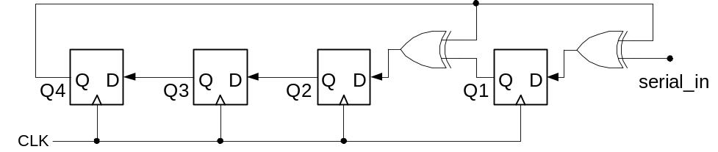
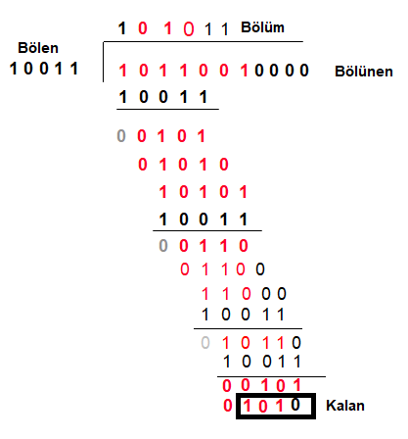
Polynomsal Bölme
MSB sıfırsa, sola kaydırın, bir sonraki biti getirin.
MSB 1 ise, bölen ile XOR’la ve sonra sola kaydır.
Mod2 art. (Eldesiz çıkarma-toplama-XOR)

Slide 37
CRC kodlama
1 0 1 1 0 0 1 0 0 0 0
0 0 0 0
0 0 0 1 0 1 1 0 0 1 0 0 0 0
0 0 1 0 1 1 0 0 1 0 0 0 0
0 1 0 1 1 0 0 1 0 0 0 0
1 0 1 1 0 0 1 0 0 0 0
0 1 0 1 0 1 0 0 0 0
1 0 1 0 1 0 0 0 0
0 1 1 0 0 0 0 0
1 1 0 0 0 0 0
1 0 1 1 0 0
0 1 0 1 0
1 0 1 0
Message sent:
1 0 1 1 0 0 1 1 0 1 0

Slide 38
CRC decoding
1 0 1 1 0 0 1 1 0 1 0
0 0 0 0
0 0 0 1 0 1 1 0 0 1 1 0 1 0
0 0 1 0 1 1 0 0 1 1 0 1 0
0 1 0 1 1 0 0 1 1 0 1 0
1 0 1 1 0 0 1 1 0 1 0
0 1 0 1 0 1 1 0 1 0
1 0 1 0 1 1 0 1 0
0 1 1 0 1 0 1 0
1 1 0 1 0 1 0
1 0 0 1 1 0
0 0 0 0 0
0 0 0 0

Slide 39
Checksum
Checksum bir ASCII metin veya alafanümerik bir text dosyasının sabit uzunlukta bir hash’inin (özetinin) çıkarılması işlemidir.
Farklı şekillerde gerçekleştirilebilir.
CheckSum8 Xor : veriler 8’er bit olarak ayrılır. Biribirleriyla XOR’lanır. Son xor değeri checksum’dır. Örn: abcabc’nin Checsum8 Xor = dd çıkar.
CheckSum8 Modulo 256 : Veriler 8 bitlik guruplara ayrılır. Bunlar toplanır. 8 bit işlem yapılıyorsa eldeler göz önüne alınmaz. Sonuç 256 ya bölünür. Mod 256 sonuçtur. Örn: aaaaaaaa ‘in checksum8 Modulo 256 sonucu = A8’dir. (bayt) word sonucu.
Sum of Bytes % 256
CheckSum8 2s Complement
0x100 - Sum Of Bytes
veri 8 bitlik guruplara ayrılık ikilik tabanda eldesiz toplanır. En son toplamın 2’ye tümleyeni alınır.
Örnek aaaaaaaa ‘nın checksum’ı= 0x58

Slide 40
16-bitlik checksum
Checksum hesaplamak için, gönderici
  16-bitlik tamsayılara sayısal değerler ekler
  Ve sonucu gönderir
Mesajı onaylamak için, alıcı aynı işlemi yeniden hesaplamalıdır
  Checksum 1’in tümleyeni aritmetiğine göre hesaplanır
  Ve 32 ve 64 bit tam sayı aritmetiği yerine 16’lık kullanılır.
Döngü aşamasında, overflow (taşma)oluşabilir
  Bunun için algoritma, overflow olan veriyi geri toplama ekler
Neden checksum toplamın tersi aritmetiğine göre hesaplanırda, toplama göre hesaplanmaz?
Not:2’ye tümleme sonuç için 8 bitlik blokları topla, oluşan elde bitini kullanma, enson toplam değerinin 2’ye tümleme metoduna göre düzenle
Örnek: 0xaaaa nın 8 bitlik checeksum’ı 0xac çıkmalı 0xaaaaaaaa’nın checksum’ı 0x58 çıkmalı

Slide 41
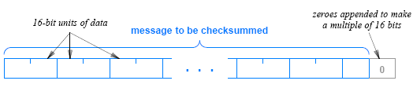
Internette (IP’de ) kullanılan 16-bitlik checksum
Checksum, özel kodlama şeması IP paketlerinde önemli bir rol oynar.
  Genelde internet checksum olarak bilinir,
  sonuç 16-bit’in 1’e göre tümleyeni alınır ve checsum elde edilmiş olur.
Internet checksum dataword üzerinde eşit veri büyüklüğünü empoze etmez (limitlemez).
  Algoritma mesajların keyfi uzunlukta olmasına izin verir
  Ve bütün mesaj üzerinden checksum hesaplaması yapılmasına izin verir
Internet checksum mesajlar içerisindeki verilere 16-bitlik tamsayılar şeklinde muamele eder, aşağıdaki Şekil bunu gösterir

Slide 42
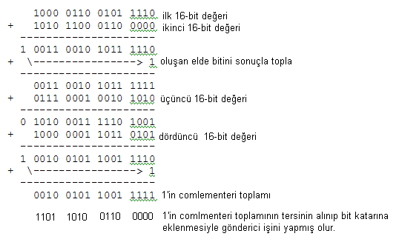
Varsayalım ki 4x16 bitlik bir veri için 16 bitlik checksum yapacağız.
1000 0110 0101 1110
1010 1100 0110 0000
0111 0001 0010 1010
1000 0001 1011 0101

